Slide 1
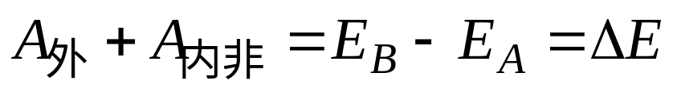
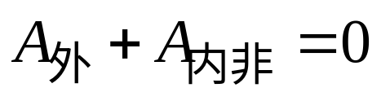
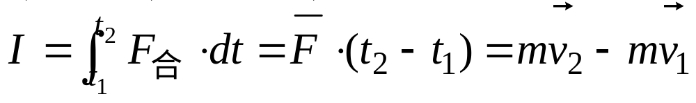
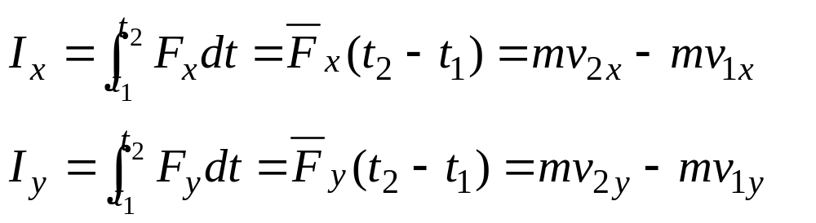
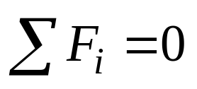
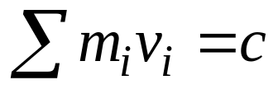
章节回顾
机械能守恒定律
功能原理：
机械能守恒，E_{B}=E_{A}
只有保守内力做功时系统机械能守恒。
动量定理：
分量式：
条件：
结果：

Slide 2
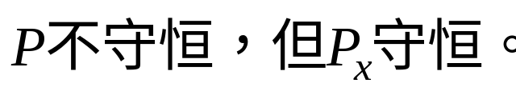
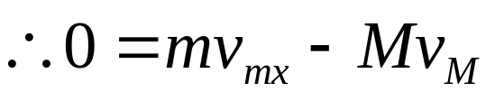
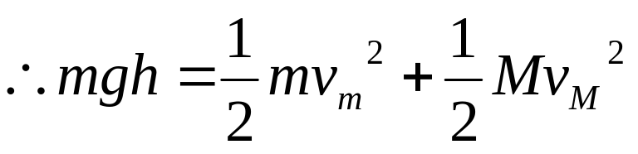
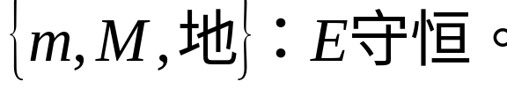
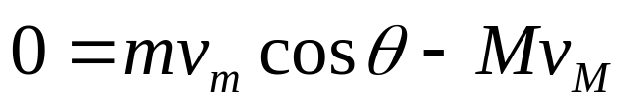
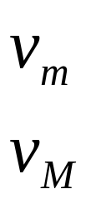
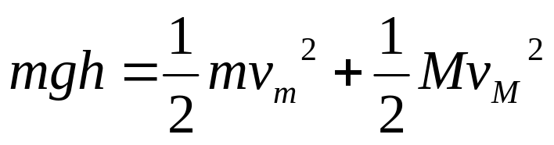
例3：如图所示，斜面上有一物体沿斜面下滑。已知M、m、h、θ，一切接触面均光滑。求m滑到M底部时，v_{m(m地）}=? v_{M(M地）}＝？
m
y
h
M
v_{M}
v_{m}
x
m
θ
m
v_{m}
分析：
对m，M系统
×

Slide 3
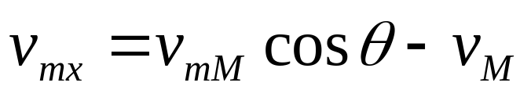
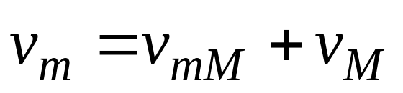
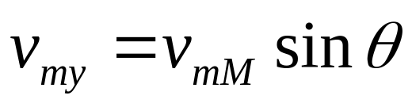
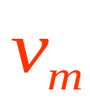
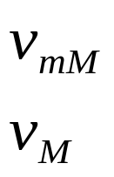
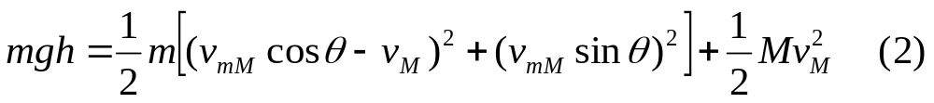
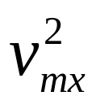
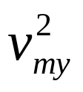
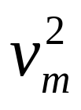
m
y
h
M
v_{M}
v_{m}
x
m
θ
m
v_{m}

Slide 4
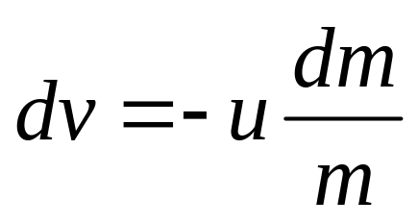
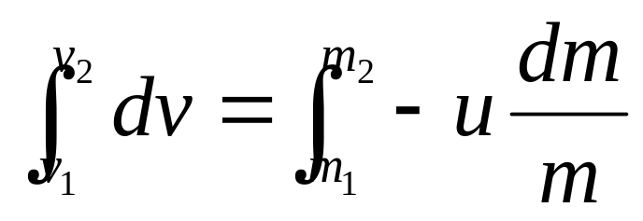
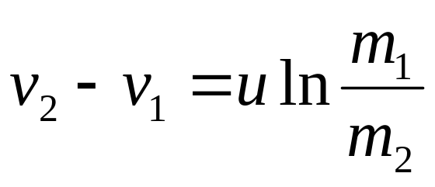
例4：火箭飞行。质量为m 的火箭以速度v 飞行，试求其速度与火箭本体质量之间的关系。
t 时刻
t+dt时刻
v
-u
v+dv
中
国
航
天
中
国
航
天
m
dm
m-dm
解：由动量守恒：

Slide 5
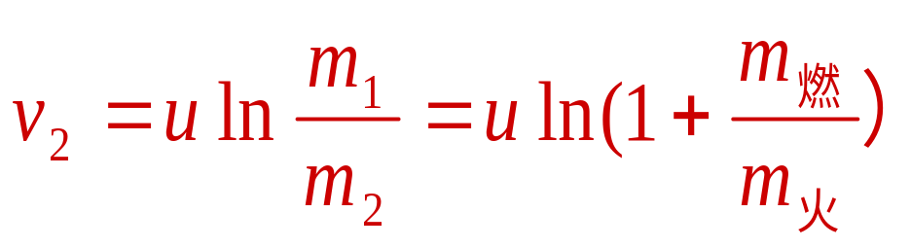
讨论：
起飞时：v₁=0，m₁=m_{燃}+m_{火}
燃料烧净时：v=v₂， m₂=m_{火}

Slide 6
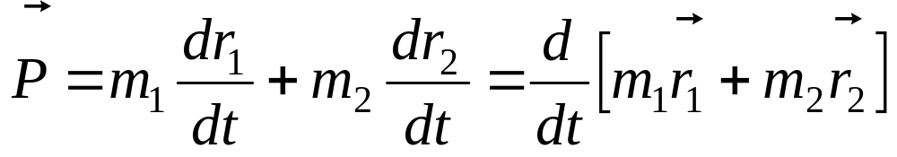
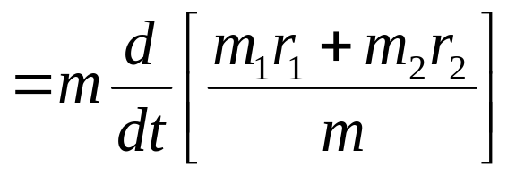
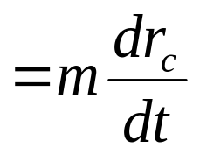
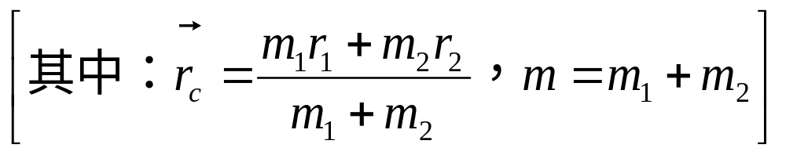
三、质心和质心运动定律
1、“质心”概念提出的意义：
系统内各质点由于受内力和外力的作用，它们的运动情况可能很复杂, 但是系统内有一点（即质心），它的运动却相当简单，只由系统所受的合外力所决定。因此实际的物体就可抽象为质点。
y
m₁
2、质心的确定：
r₁
c
r_{c}
m₂
r₂
x
o
z
所确定的c点为两
质点系统的质心
系统的总动量等于质量全部集中在质心处质心的动量

Slide 7
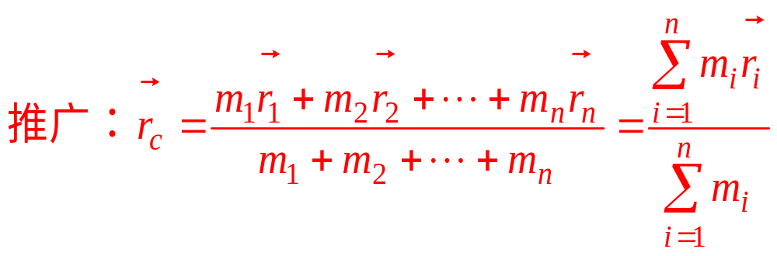
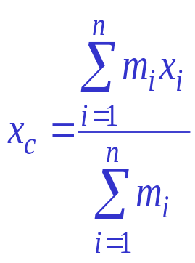
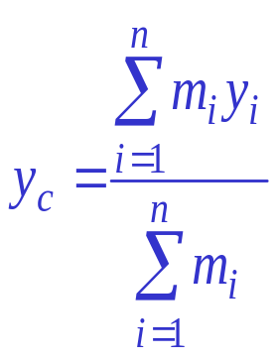
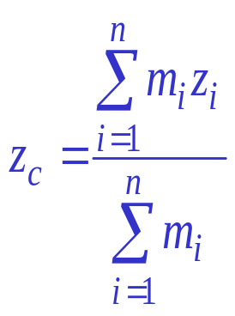
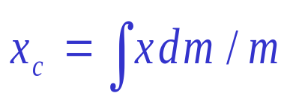
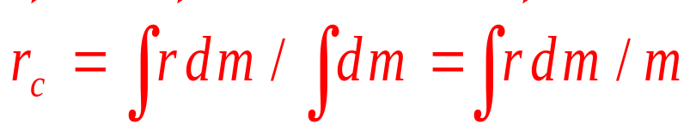
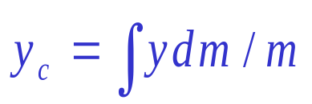
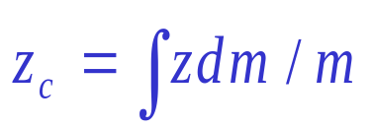
质量连续分布的物体

Slide 8
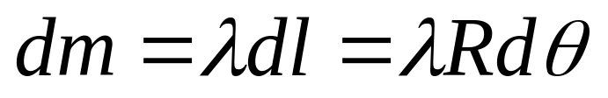
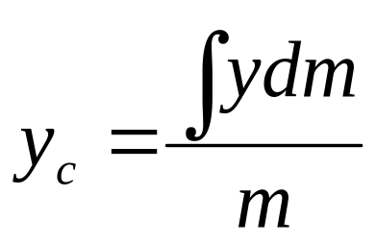
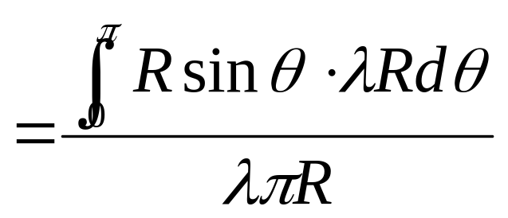
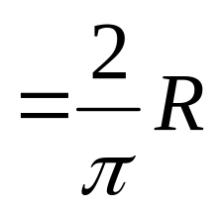
例1：一段均匀铁丝弯成半圆形，其半径为R，求此半圆形铁丝的质心。
y
.
C
dl
dθ
y
θ
x
o
解：由于半圆对y轴对称，所以质心应在y轴上。

Slide 9
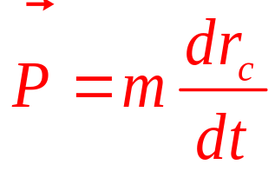
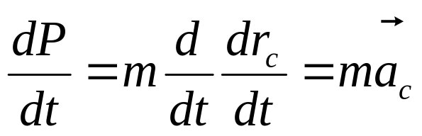
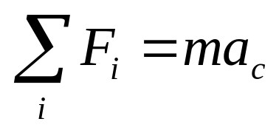
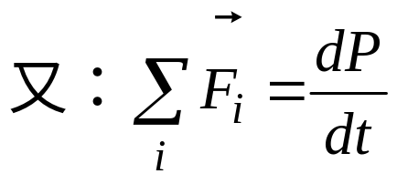
3、质心运动定律
系统动量的变化率：
质心运动定律
若系统所受的合外力为零时，系统的质心速度保持不变
——系统的动量守恒定律

Slide 10


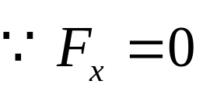
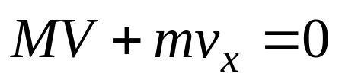
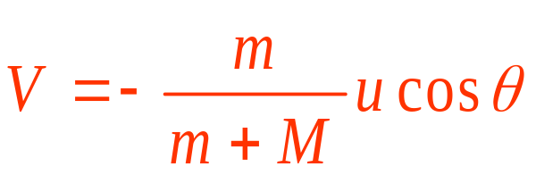
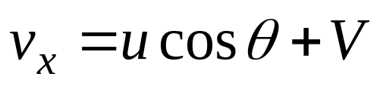
例2：炮车以仰角θ发射一炮弹，炮车和炮弹的质量分别为M和m，炮弹射出炮口时相对炮身的速度为u，不计炮车与地面之间的摩擦。试求：(1) 炮弹射出炮口时，炮车的反冲速度；（2）若炮筒长为l(即炮弹在发射过程中相对于炮的行程），则在发射过程中炮车移动的距离。
N
y
u
θ
V
x
o
G
（1）解：对m，M组成的系统。设炮弹出口时相对地面的水平分速度为v_{x}，炮车速度为V（在水平方向)

Slide 11













（2）解法一：
解法二：质心运动定律

Slide 12

§2-6 碰 撞
正碰——碰撞前后其速度均在同一条直线上
v₁₀
v₂₀
v₁
v₂
f₁
f₂
m₁
m₂
m₁
m₂
m₁
m₂
碰前
碰时
碰后
一、恢复系数
定义：

Slide 13






二、三种不同类型碰撞的分析（光滑面上的正碰）
完全弹性碰撞（e=1）
动量守恒：
动能守恒：
讨论：
1）若m₁=m₂，则v₁=v₂₀，v₂=v₁₀ ，二者速度互换；
2）若v₂₀=0，且

Slide 14






完全非弹性碰撞（e=0）
机械能损失

Slide 15




非完全弹性碰撞(0 < e < 1)

Slide 16



讨论题：
光滑
光滑
碰 前
碰 后
问：两球作何种碰撞？动量守恒否？
分析：
完全弹性碰撞
×

Slide 17




m₁
O
H
h
y
m₂
二种材料间e值的测定：

Slide 18









例：在光滑的水平台面上放有质量为M的沙箱，一颗从左方飞来质量为m的弹丸从箱左侧洞口击入，在沙中前进l距离后停止。在这段时间中沙箱向右运动的距离为s，此后沙箱带着弹丸以匀速v运动，求弹丸的初速v₀。
解法一 ：弹丸
s
l
沙箱：
s
l
得
解法二 ：对m，M组成的系统
s

Slide 19










Slide 20






冲击摆 —— 一种测量子弹速度的装置
过程一：对m，M组成的系统，动量守恒
l
m
M
过程二：对m，M和地面组成的系统，机械能守恒
m
M
h
m
v
（1）
（2）
（3）

Slide 21

§2-7 质点角动量定理和角动量守恒定理
问题:
1、P₁=P₂，如何区分二者？
v
v
R₂
o
1
2
R₁
m
2、行星受到太阳的引力作用,但为何能保持在稳定的轨道上运行?

Slide 22








一、质点的角动量（动量矩）
定义：惯性系中质点对固定点的位矢与动量的矢积
o
m
角动量大小：
角动量单位：Kgm²/s
L
P
角动量方向：右手螺旋
ϕ
r
注意：
1） 的顺序不能颠倒。
2） 的方向垂直于 r 和 p 所决定的平面。
例：质点作圆周运动，对圆心的角动量：L=mvR
角动量的性质：1、矢量性；2、瞬时性；3、相对性

Slide 23















例:m=2Kg的质点,位矢r=ti + 2t²j (m)，试确定t=2时，质点对坐标原点的角动量。
解:
k
j
i

Slide 24







二、质点的角动量定理
动量定理： 力是动量改变的原因
什么是角动量改变的原因？
=0
——力矩
——角动量改变的原因!

Slide 25











大小：
方向:由右手螺旋法则决定
•
O
•
定理的微分式
质点角动量对时间的变化率等于其所受合外力矩。
定理的积分式
质点角动量的变化等于其所受合外力的冲量矩。

Slide 26







三、质点角动量守恒定律
由角动量定理
如果对于某一固定点, 质点所受合外力矩为零，则此质点对该固定点的角动量矢量保持不变（角动量守恒）。
质点所受的合外力为零
外力作用点就在固定点
外力平行或反平行于位矢
说明：如果一个质点的合外力矩沿某一个方向的分量（比如z轴）为零，那么质点沿这个方向的角动量分量守恒。

Slide 27




问题:
1、P₁=P₂，如何区分二者？
v
v
可由角动量来区分二者。
R₂
o
1
2
R₁
m
2、行星受到太阳的引力作用,但为何能保持在稳定的轨道上运行?
行星受力方向与矢径在一条直线（有心力）。

Slide 28












例1：对如图所示的圆锥摆，其绕O点的角动量 守恒否？绕A点的角动量 守恒否？
A
解：（1）
l
方向:竖直向上 (不变)
m
O
r
T
（2）
F_{合}
方向: 变
mg
言及角动量必须指明是对那个定点而言，否则无意义。

Slide 29











例2：如图所示，有一小球通过弹簧固定在光滑水平面上，初始时刻小球静止处于A处，弹簧处于原长，此时一子弹以初速度射入小球并和小球开始一起运动到B点。若已知弹簧弹性系数k，子弹和小球的质量m、M，子弹初速度 ，以及弹簧在A、B两点的长度l₀、l。求小球在B点的速度 ？
解：m，M做完全非弹性碰撞，机械能不守恒但动量守恒
O
l
B
l₀
光滑水平面
m
M
A
A→B过程，m、M系统 ，动量不守恒

Slide 30






O
l
B
l₀
光滑水平面
m
M
A

Slide 31




例3：一行星质量为M，半径为R，此时距行星中心O相距r₀=4R处以速度v₀发射一质量为m的仪器，要使仪器恰好掠着行星表面着陆，求θ以及着陆初速度v？
v₀
v
m
θ
R
r₀
O
解：
M
仪器相对于O点角动量守恒
行星与仪器组成的系统机械能守恒

Slide 32

总 结
三个基本物理量
三个定理
三条守恒定理的条件

